Slide 1
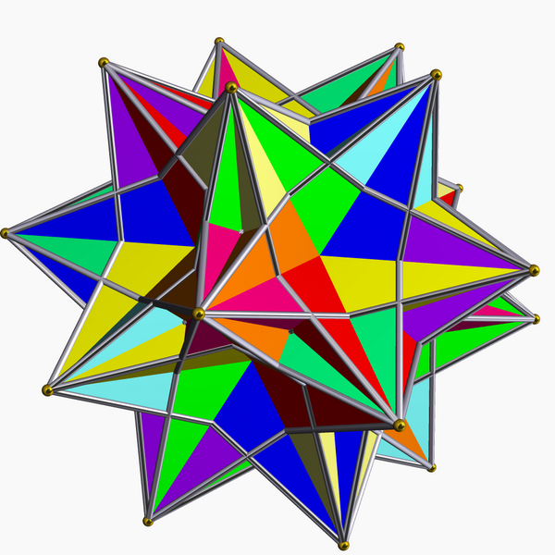
Правильные многогранники.

Slide 2
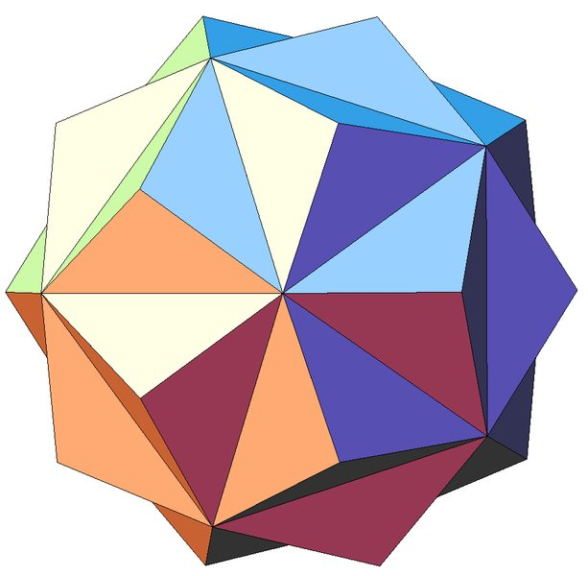
Что такое многогранники?
Выпуклый многогранник называется правильным, если его грани являются правильными многоугольниками с одним и тем же числом сторон и в каждой вершине многогранника сходится одно и тоже число ребер.
Существует пять типов правильных выпуклых многогранников:
тетраэдр,
куб,
октаэдр,
додекаэдр,
икосаэдр.

Slide 3


ИСТОРИЧЕСКАЯ СПРАВКА
Все эти типы многогранников были известны в Древней Греции. Этим красивым телам посвящена XIII книга «Начал» Евклида. Их называют еще телами Платона. Они занимали видное место в его идеалистической картине мира. Четыре из них олицетворяют в ней четыре «сущности», или «стихии»: тетраэдр - огонь, икосаэдр - воду, куб - землю, октаэдр - воздух. Додекаэдр воплощал в себе «все сущее»,символизировал все мировозрение, почитался главнейшим.

Slide 4
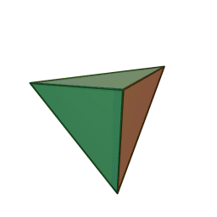
ТЕТРАЭДР.
«Тетраэдр» в дословном переводе с греческого языка означает «четырехгранник.»У правильного тетраэдра грани - правильные треугольники; в каждой вершине сходится по три ребра. Тетраэдр представляет собой треугольную пирамиду, у которой все ребра равны.

Slide 5
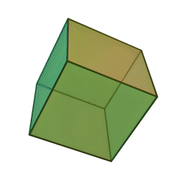
ГЕКСАЭДР.
«Гексаэдр» в переводе с греческого языка означает «шестигранник». У куба все грани - квадраты; в каждой вершине сходится по три ребра . Куб представляет собой прямоугольный параллелепипед с равными ребрами.

Slide 6
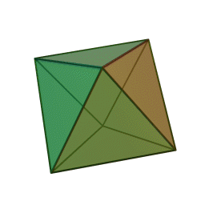
ОКТАЭДР.
«Октаэдр» в переводе с греческого языка означает «восьмигранник». Уоктаэдра грани - правильные треугольники, но в отличие от тетраэдра в каждой его вершине сходится по четыре ребра.

Slide 7
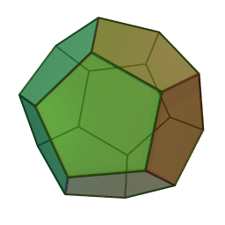
ДОДЕКАЭДР.
«Додекаэдр» в переводе с греческого языка означает «двенадцатигранник». У додекаэдра грани - правильные пятиугольники. В каждой вершине сходится по три ребра.

Slide 8
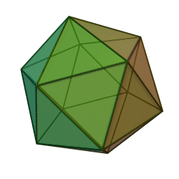
ИКОСАЭДР.
«Икосаэдр» в переводе с греческого языка означает «двадцатигранник». У икосаэдра грани - правильные треугольники, но в отличие от тетраэдра и октаэдра в каждой вершине сходится по пять ребер.

